Slide 1
7 класс
МАТЕМАТИКА
Готовимся к Всероссийской
проверочной работе

Slide 2
Готовимся к Всероссийской проверочной работе
7 класс
Время выполнения работы – 90 минут.
Работа содержит 16 заданий.

Slide 3
Готовимся к Всероссийской проверочной работе
7 класс
Нельзя пользоваться учебниками, справочниками, калькулятором.
Можно пользоваться черновиком.
Записи в черновике проверяться
и оцениваться не будут.

Slide 4
Готовимся к Всероссийской проверочной работе
7 класс
Работа содержит 16 заданий.
В заданиях 1–9, 11 и 13 необходимо записать только ответ.
В задании 12 нужно отметить точки на числовой прямой.
В задании 15 требуется схематично построить график функции.
В заданиях 10, 14, 16 требуется записать решение и ответ.

Slide 5
Готовимся к Всероссийской проверочной работе
7 класс
Правильное решение каждого из заданий 1–11, 13, 15 оценивается 1 баллом.
Задание считается выполненным верно, если ученик дал верный ответ:
записал правильное число,
правильную величину;
изобразил правильный рисунок.
Выполнение заданий 12, 14, 16 оценивается от 0 до 2 баллов.
Максимальный первичный балл — 19.

Slide 6
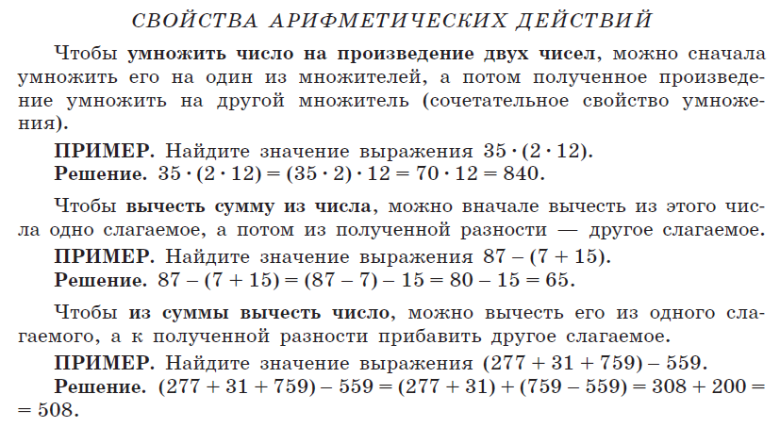
Готовимся к Всероссийской проверочной работе
7 класс

Slide 7
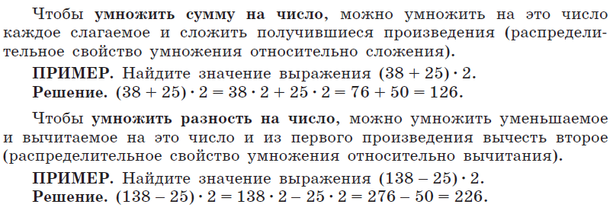
Готовимся к Всероссийской проверочной работе
7 класс

Slide 8
Готовимся к Всероссийской проверочной работе
7 класс

Slide 9
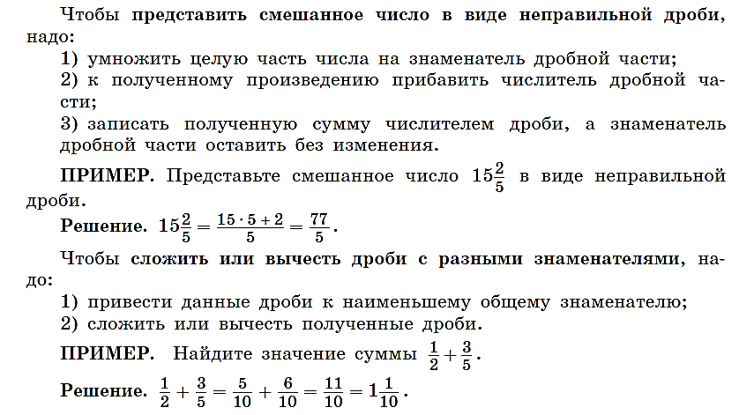
Готовимся к Всероссийской проверочной работе
7 класс

Slide 10
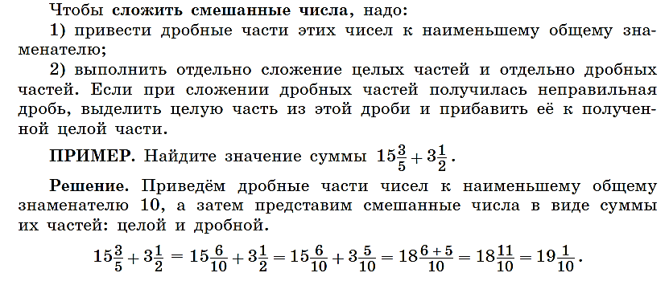
Готовимся к Всероссийской проверочной работе
7 класс

Slide 11
Готовимся к Всероссийской проверочной работе
7 класс

Slide 12
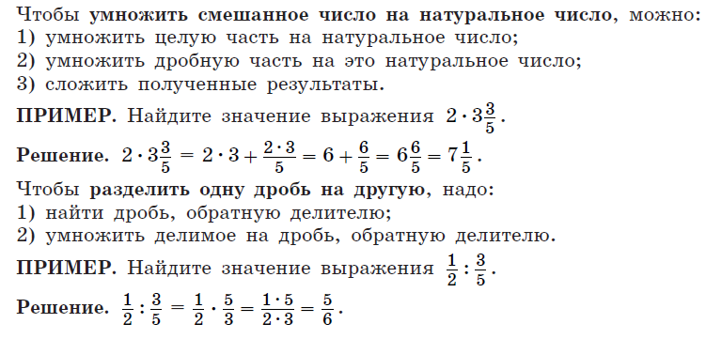
Готовимся к Всероссийской проверочной работе
7 класс

Slide 13
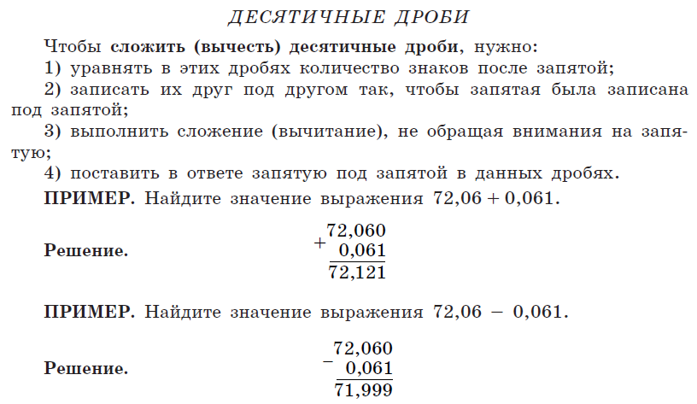
Готовимся к Всероссийской проверочной работе
7 класс

Slide 14
Готовимся к Всероссийской проверочной работе
7 класс
ОКРУГЛЕНИЕ ДЕСЯТИЧНЫХ ДРОБЕЙ
1) Если первая отброшенная или заменённая нулём цифра равна 5, 6, 7, 8, 9, то стоящую перед ней цифру увеличивают на 1.
2) Если первая отброшенная или заменённая нулём цифра равна 0, 1, 2, 3, 4, то стоящую перед ней цифру оставляют без изменения.
ПРИМЕР. Округлите:
1) 251,73 до десятых;
2) 4,547 до сотых;

Slide 15
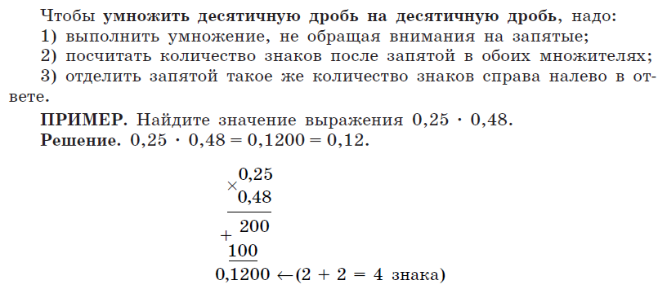
Готовимся к Всероссийской проверочной работе
7 класс

Slide 16
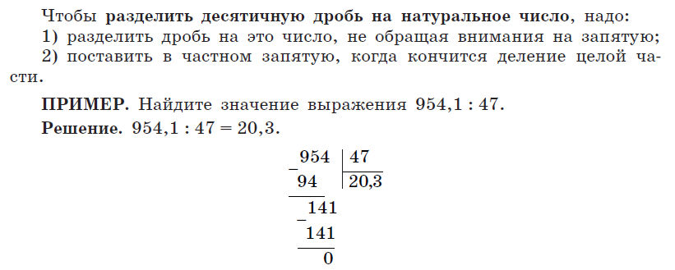
Готовимся к Всероссийской проверочной работе
7 класс

Slide 17
Готовимся к Всероссийской проверочной работе
7 класс

Slide 18
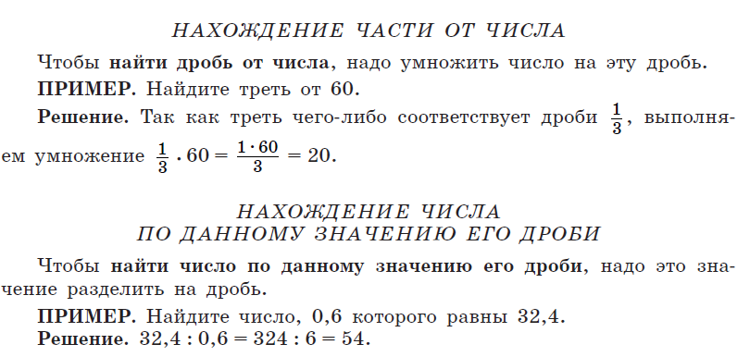
Готовимся к Всероссийской проверочной работе
7 класс

Slide 19
Готовимся к Всероссийской проверочной работе
7 класс

Slide 20
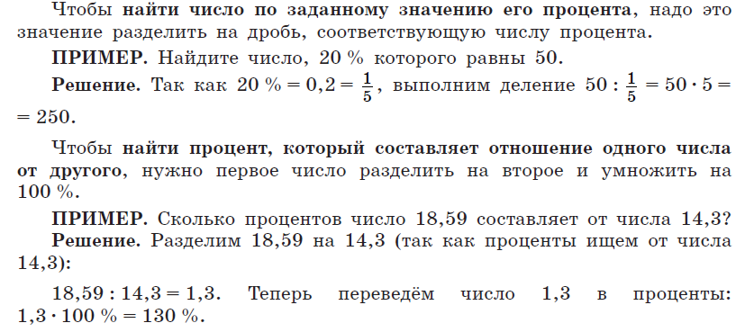
Готовимся к Всероссийской проверочной работе
7 класс

Slide 21
Готовимся к Всероссийской проверочной работе
7 класс

Slide 22
Готовимся к Всероссийской проверочной работе
7 класс

Slide 23
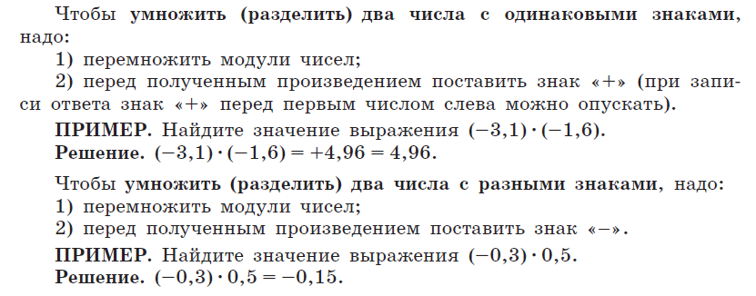
Готовимся к Всероссийской проверочной работе
7 класс

Slide 24
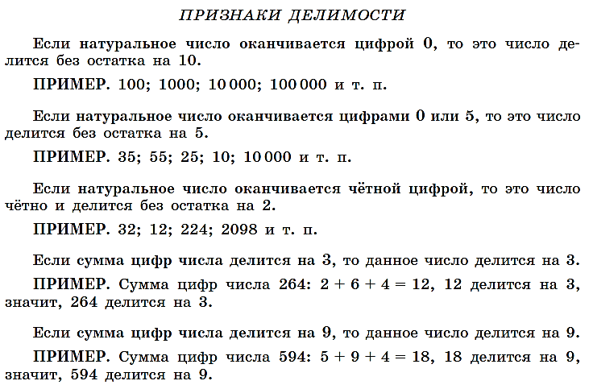
Готовимся к Всероссийской проверочной работе
7 класс

Slide 25
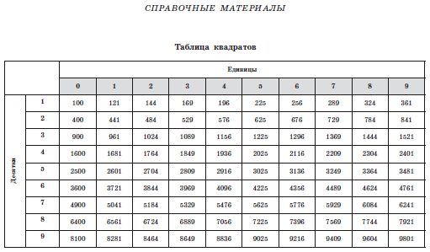
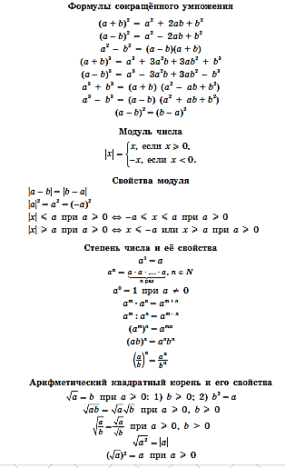
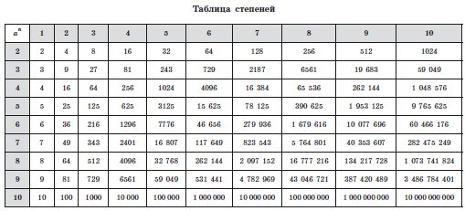
Готовимся к Всероссийской проверочной работе
7 класс

Slide 26
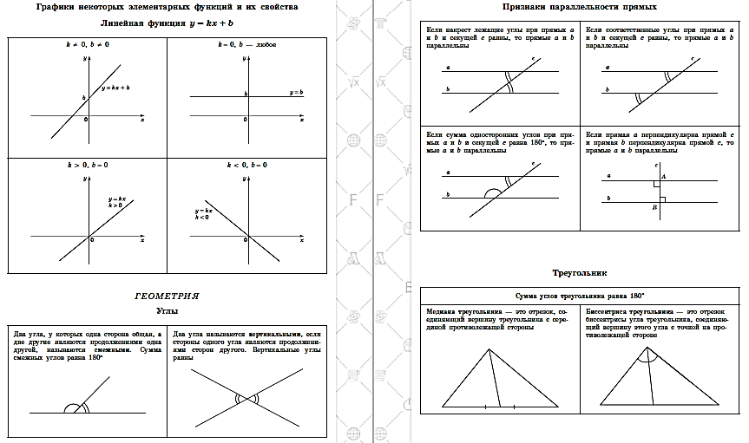
Готовимся к Всероссийской проверочной работе
7 класс

Slide 27
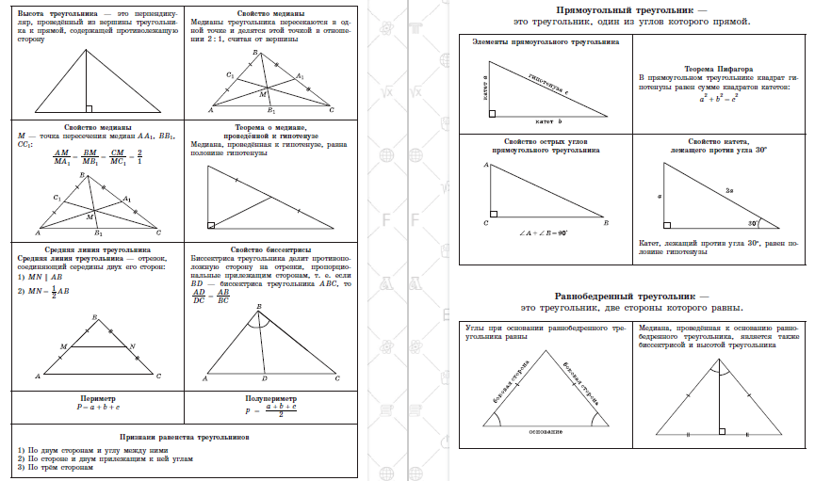
Готовимся к Всероссийской проверочной работе
7 класс

Slide 28
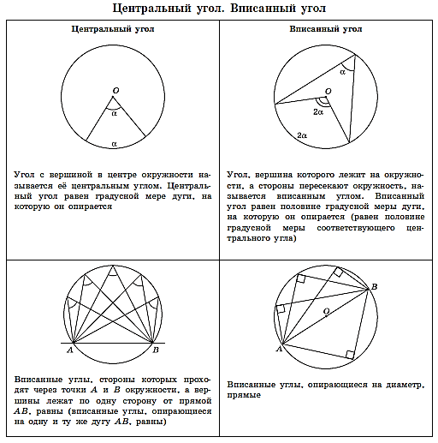
Готовимся к Всероссийской проверочной работе
7 класс

Slide 29
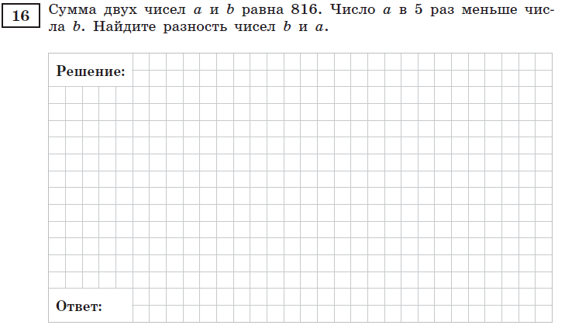
Готовимся к Всероссийской проверочной работе
7 класс
ВАРИАНТ 1
Черняева М. А., Доброхвалов Р. А. Всероссийские проверочные работы. Математика. 15 типовых вариантов.
7 класс.

Slide 30
Готовимся к Всероссийской проверочной работе
7 класс
ВАРИАНТ 1
a + b = 816;
b = 5a
Черняева М. А., Доброхвалов Р. А. Всероссийские проверочные работы. Математика. 15 типовых вариантов.
7 класс.

Slide 31
Готовимся к Всероссийской проверочной работе
7 класс
ВАРИАНТ 1
a + b = 816;
b = 5a
a + 5a = 816;
6a = 816;
a = 136.
Черняева М. А., Доброхвалов Р. А. Всероссийские проверочные работы. Математика. 15 типовых вариантов.
7 класс.

Slide 32
Готовимся к Всероссийской проверочной работе
7 класс
ВАРИАНТ 1
a + b = 816;
b = 5a
a + 5a = 816;
6a = 816;
a = 136.
b = 5 · 136 = 680.
b – a = 680 – 136 = 544.
Черняева М. А., Доброхвалов Р. А. Всероссийские проверочные работы. Математика. 15 типовых вариантов.
7 класс.
544.

Slide 33
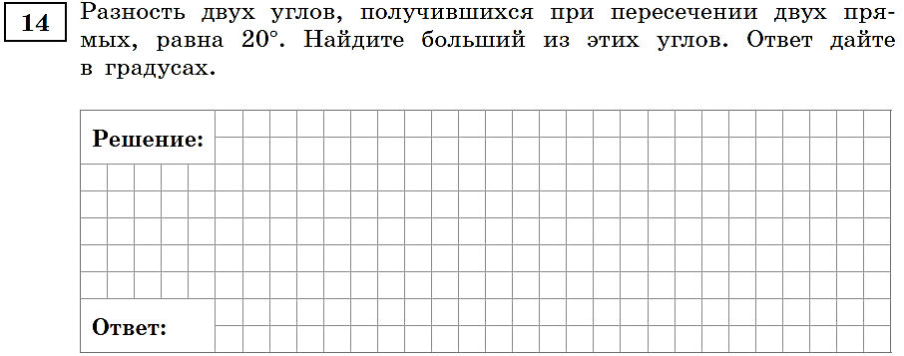
Готовимся к Всероссийской проверочной работе
7 класс
ВАРИАНТ 1
Черняева М. А., Доброхвалов Р. А. Всероссийские проверочные работы. Математика. 15 типовых вариантов.
7 класс.

Slide 34
Готовимся к Всероссийской проверочной работе
7 класс
ВАРИАНТ 1
α
β
Черняева М. А., Доброхвалов Р. А. Всероссийские проверочные работы. Математика. 15 типовых вариантов.
7 класс.

Slide 35
Готовимся к Всероссийской проверочной работе
7 класс
ВАРИАНТ 1
α
β
β – α = 20⁰, следовательно
α = β – 20⁰.
Черняева М. А., Доброхвалов Р. А. Всероссийские проверочные работы. Математика. 15 типовых вариантов.
7 класс.

Slide 36
Готовимся к Всероссийской проверочной работе
7 класс
ВАРИАНТ 1
α
β
β – α = 20⁰, следовательно
α = β – 20⁰.
β + α = 180⁰ (сумма смежных углов)
2 β – 20⁰ = 180⁰ , следовательно β = 100⁰.
100⁰
Черняева М. А., Доброхвалов Р. А. Всероссийские проверочные работы. Математика. 15 типовых вариантов.
7 класс.

Slide 37
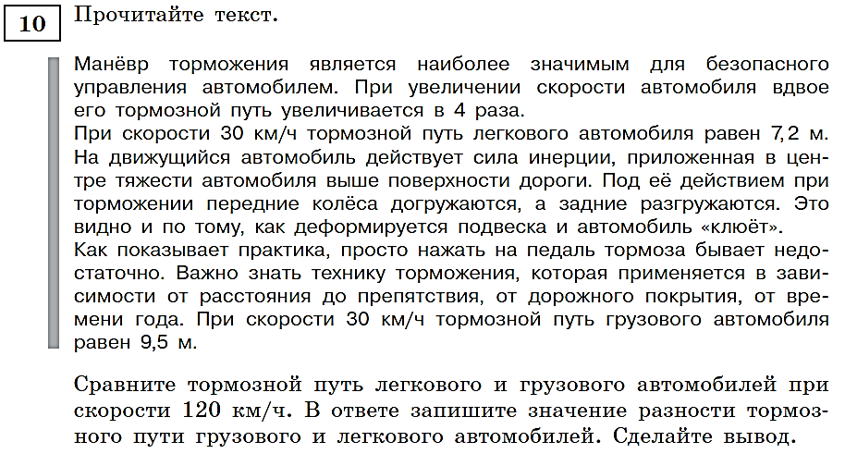
Готовимся к Всероссийской проверочной работе
7 класс
ВАРИАНТ 1
Черняева М. А., Доброхвалов Р. А. Всероссийские проверочные работы. Математика. 15 типовых вариантов.
7 класс.

Slide 38
Готовимся к Всероссийской проверочной работе
7 класс
ВАРИАНТ 1
Черняева М. А., Доброхвалов Р. А. Всероссийские проверочные работы. Математика. 15 типовых вариантов.
7 класс.

Slide 39
Готовимся к Всероссийской проверочной работе
7 класс
ВАРИАНТ 1
 | Было |  | Стало
 | Скорость, км/ч | Тормозной путь, км | Скорость, км/ч | Тормозной путь, км
Легковой автомобиль | 30 | 7,2 | 120
Грузовой автомобиль | 30 | 9,5 | 120
Так как скорость каждого автомобиля увеличилась в 4 раза, то тормозной путь каждой машины увеличился в 16 раз.
Черняева М. А., Доброхвалов Р. А. Всероссийские проверочные работы. Математика. 15 типовых вариантов.
7 класс.

Slide 40
Готовимся к Всероссийской проверочной работе
7 класс
ВАРИАНТ 1
 | Было |  | Стало
 | Скорость, км/ч | Тормозной путь, км | Скорость, км/ч | Тормозной путь, км
Легковой автомобиль | 30 | 7,2 | 120 | 115,2
Грузовой автомобиль | 30 | 9,5 | 120 | 152
Так как скорость каждого автомобиля увеличилась в 4 раза, то тормозной путь каждой машины увеличился в 16 раз.
Черняева М. А., Доброхвалов Р. А. Всероссийские проверочные работы. Математика. 15 типовых вариантов.
7 класс.
152 – 115,2 = 36,8 (км)
36,8

Slide 41
7 класс
МАТЕМАТИКА
Урок подготовлен на основе материалов пособия:
Черняева М. А., Доброхвалов Р. А. Всероссийские проверочные работы. Математика. 15 типовых вариантов. 7 класс.

Slide 42
7 класс
МАТЕМАТИКА
Вас также могут заинтересовать:

Slide 43
Акция* в нашем интернет магазине
*Срок акции до 30 апреля
https://shop.prosv.ru/

